Slide 1

T.C.
OKAN ÜNİVERSİTESİ
MESLEK YÜKSEKOKULU
Serhat Bulut
18MY24029
Otel Uygulaması

Slide 2
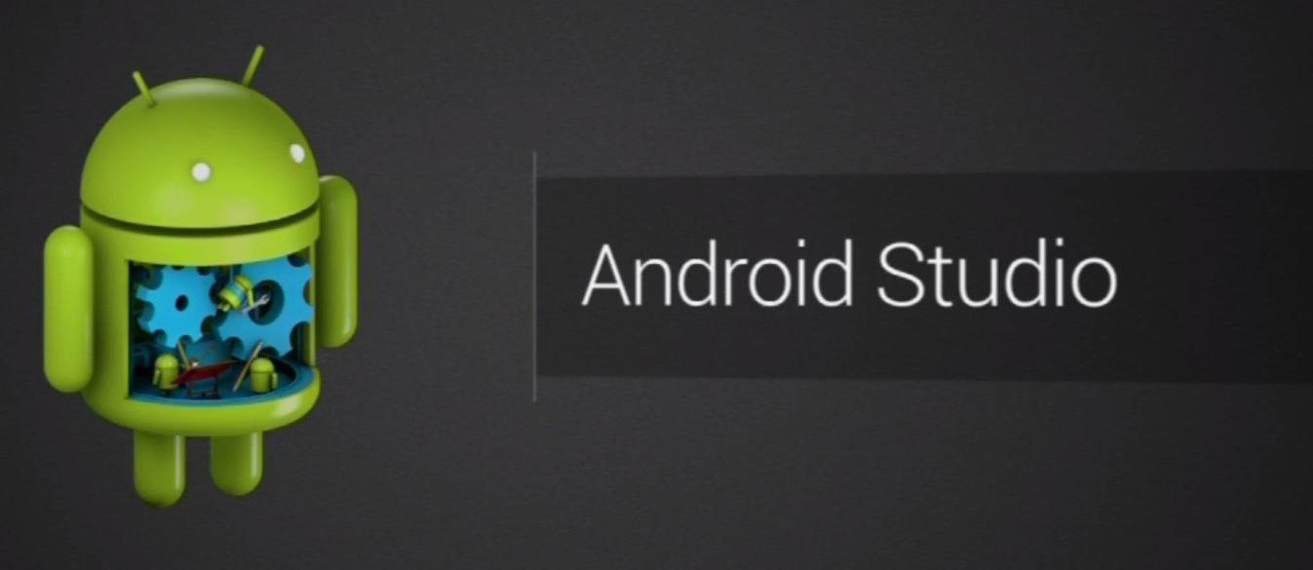
Android Studio Nedir?
Android Studio Android için resmi tümleşik geliştirme ortamı. 16 Mayıs 2013 tarihinde Google I/O etkinliğinde tanıtılmıştır. Android Studio, IntelliJ IDEA'ya dayalı olup Android geliştirme için özel olarak tasarlanmıştır. Android Studio, Apache lisansı ile lisanslanmıştır ve ücretsiz olarak edinilebilmektedir.

Slide 3

Kotlin Nedir
Kotlin Android ve Kotlin Dersleri. Kotlin, Java Virtual Machine üzerinde çalışabilen, JavaScript kaynak koduna compile edilebilen statik (statically-typed) bir programlama dilidir.

Slide 4
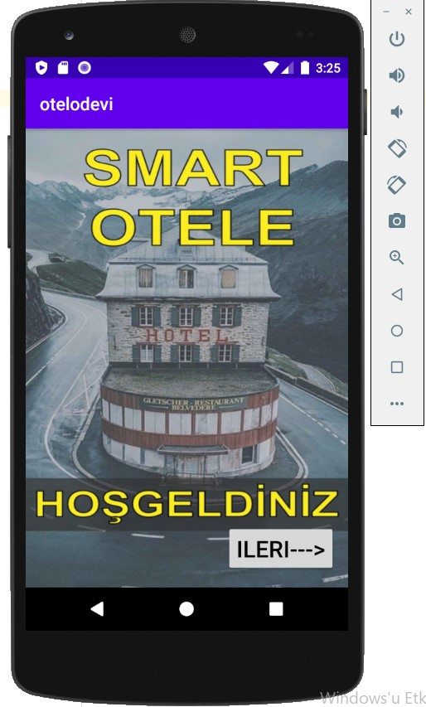
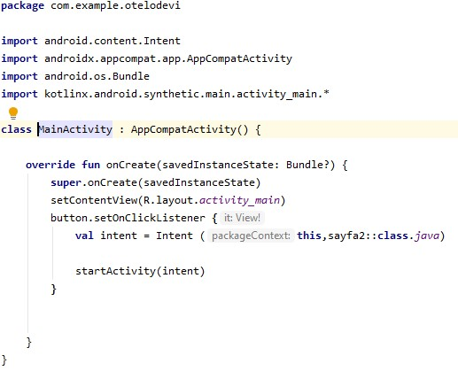
Otel Uygulaması
Emulatorü çalıştırdğımızda karşımıza
Smart otele Hoşgeldiniz yazısı çıkıcak
Butona OnClick ile kodladım ve anasayfaya gitmesini istedim

Slide 5
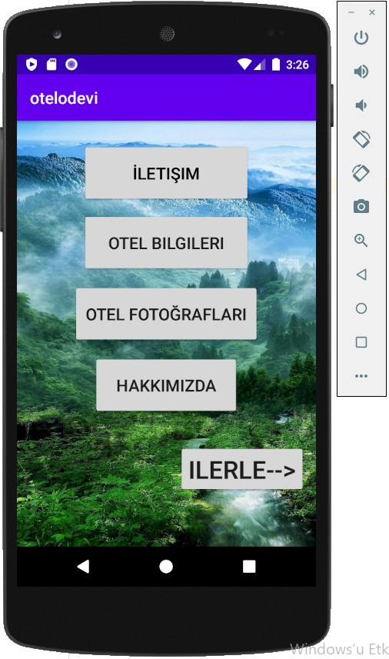
Anasayfa
Uygulamamın ana sayfasında 5 adet buton
Tanımladım bunlar İletişim,Otel bilgileri,Otel
Fotoğrafları,hakkımızda ve İlerle butonlarıdır
*Arayüz kısmı daha canlı olsun diye ek olarak
Arka kısma ressim koydum

Slide 6
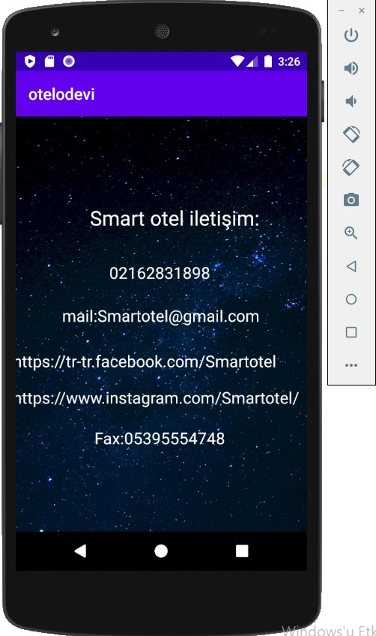
İletişim Bilgileri
İletişim butonuna tıklandığında Smart otele
Ulaşabilicek yazılar karşımıza çıkar örn:
Mail,facebook,instagram ve Fax gibi textviewler
Çıkar

Slide 7
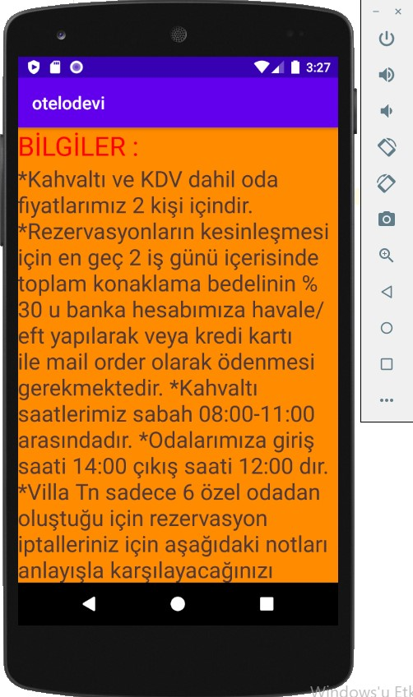
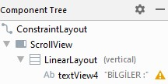
Otel Bilgileri :
Bilgiler kısmına tıklandığında otel hakkında
Bize bilgilendirme yapıcaktır ve bu kısımda
Scrollview kullandım bu sayede uzun yazı
Yazmış olsam bile telefon üzerinden kaydırma
yapabiliceğim

Slide 8
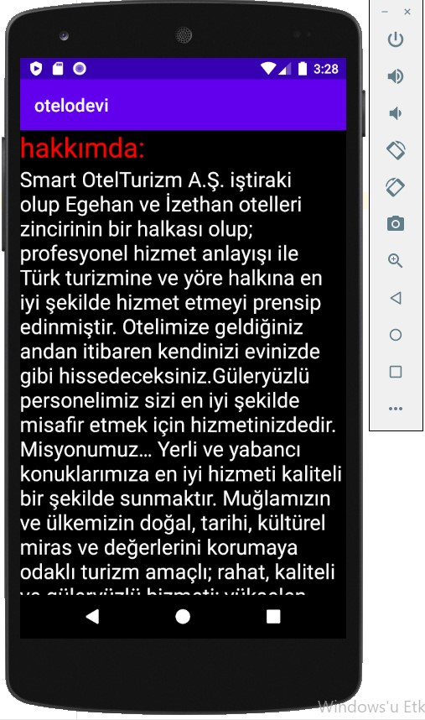
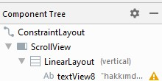
Hakkımda:
Hakkımda kısmına tıklandığında otel hakkında
Bize bilgilendirme yapıcaktır ve bu kısımda
Tekrardan Scrollview kullandım bu sayede uzun yazı
Yazmış olsam bile telefon üzerinden kaydırma
yapabiliceğim

Slide 9
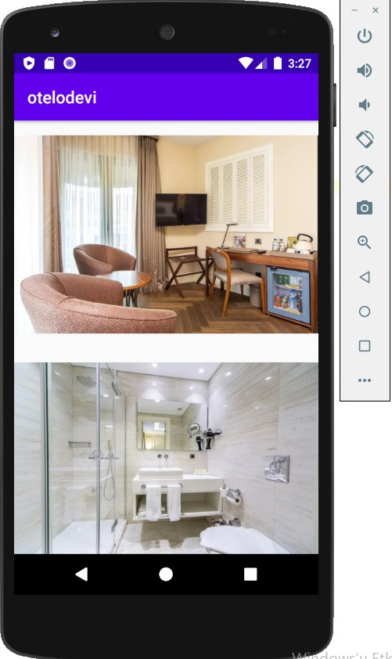
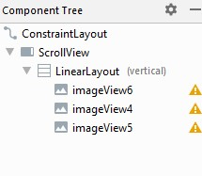
Otel fotoğrafları:
Otel kısmına tıklandığında Otelimizin
Fotoğraflarını görmüş olacağız bu kısımda ise
Tekrardan ScrollView kullandım

Slide 10
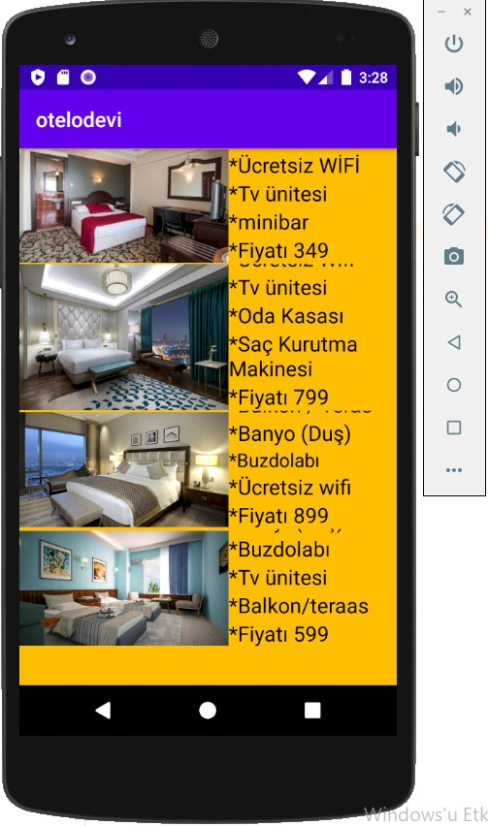
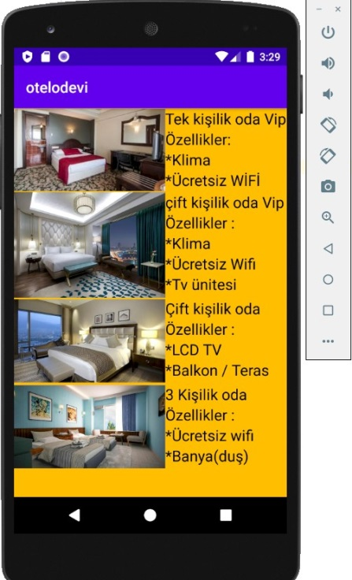
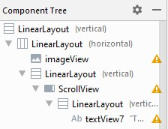
Oda Fiyat Listesi:
Uygulamamın fiyat kısmında sol kısımda otel
Fotoğrafları mevcut sağ kısmında ise otel odalarımızın
Özellikleri ve fiyatı mecvuttur kullandığım özellikler:
LinearLayout(veritcal,horizontal),ScrollView

Slide 11
Kaynaklar
*https://www.youtube.com/watch?v=AhY6vERjhKQ&ab_channel=ibrahimAytimur
*https://ronurdemirtas.wordpress.com/2015/08/17/scrollview-kullanimi/
*https://www.mobilhanem.com/android-imageview-kullanimi/

